Slide 1
Airbus A-380

Slide 2
Historie, základní informace
Airbus S.A.S.
založeno 1970 – společenství Aerospatiale, Deutsche Aerospace, Construcciones Aeronáuticas SA.
sídlo: Toulouse, Francie
zaměstnanci: více než 50 tis. přímo,
více než 100 tis. nepřímo
obrat: 30 miliard eur/rok

Slide 3
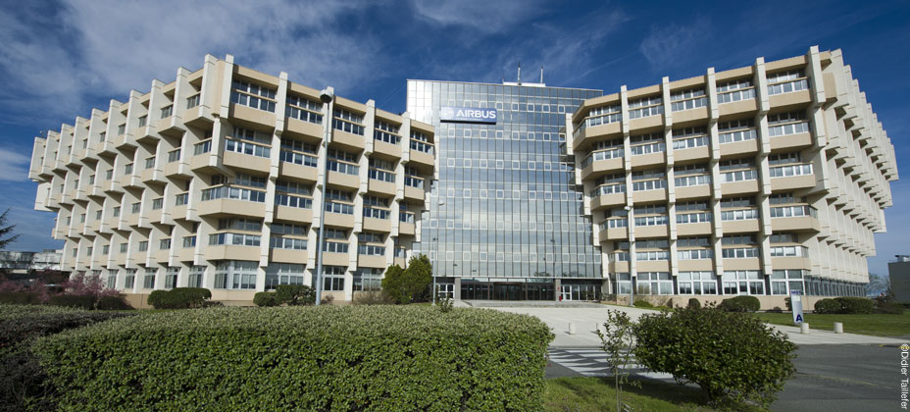

Slide 4
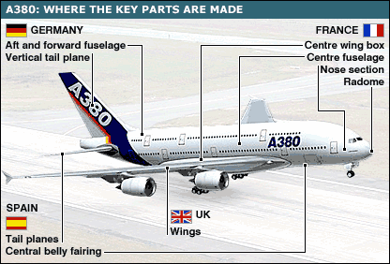

Slide 5
Důvod vývoje
rostoucí poptávka po LD
letiště dosahují svých max. kapacit
řešení:
  nové vzletové/přistávací dráhy, odbavovací haly, atd.
  letadla s větší kapacitou

Slide 6
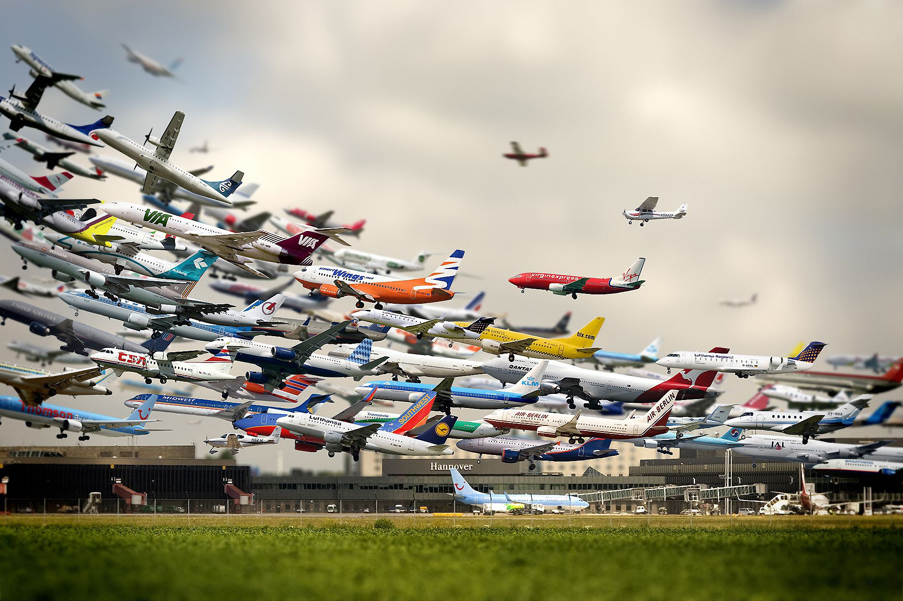

Slide 7
Porovnání velikosti (1/2)
A-380 největší osobní dopravní letadlo
větší pouze nákladní:
  Antonov AN-225
  hydroplán Hughes H-4 Hercules
pozn.: letoun je širokotrupý (dvě uličky) se dvěma palubami (měrná spotřeba paliva
se pohybuje okolo 3l/100km/1 cestujícího)

Slide 8
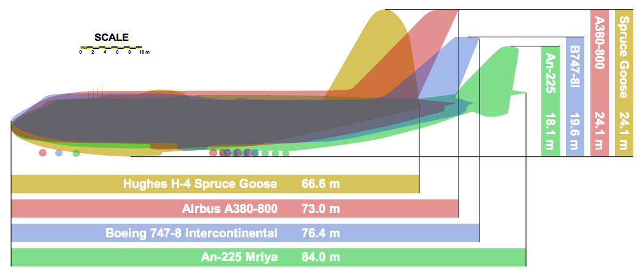
Porovnání velikosti (2/2)

Slide 9
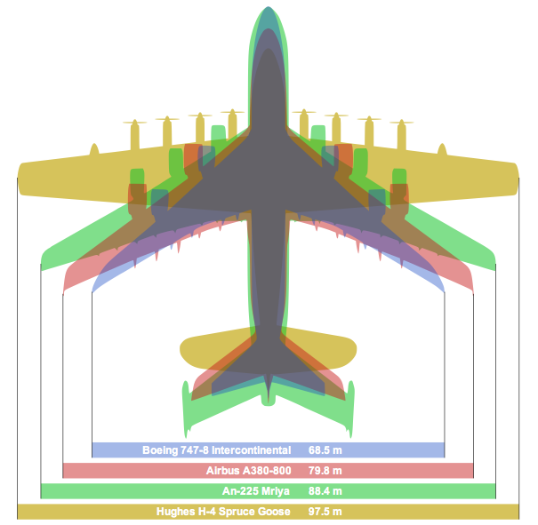

Slide 10
Rozměry letounu
délka: 73 m
rozpětí křídel: 79,8 m
průměr trupu: 6,95 m
výška: 24,1 m
kapacita: 555 - 853 pasažérů (dle uspořádání jednotlivých letových tříd)
kapacita nákladní: 150 tun
maximální rychlost: 1062 km/h
maximální dolet: 15 400 km
maximální vzletová hmotnost: 577 000 kg
maximální letová hladina: FL 430 (13km)

Slide 11
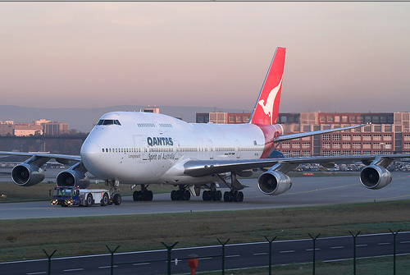
Vývoj letadla
cena: více jak 10 miliard eur
od 7.června 1994 jako A3XX
v roce 2000 již předběžně prodáno 50 letadel
první let v roce 2005
první dodaný letoun: konec roku 2007
prodáno již více jak 110 kusů (Emirates, Qantas, Lufthansa, Korean Air a další)
nová výrobní hala
speciální dopravní loď

Slide 12
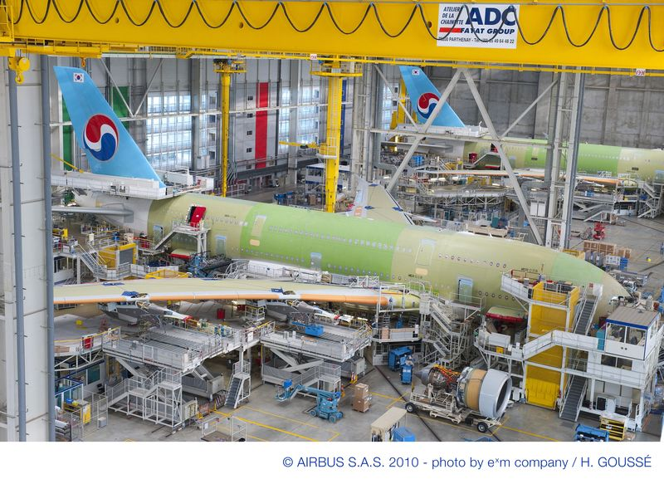

Slide 13
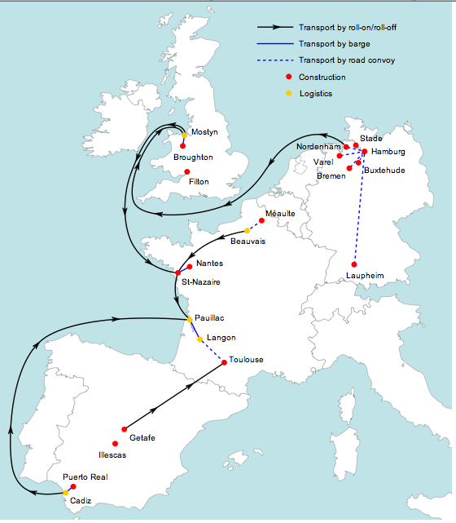

Slide 14
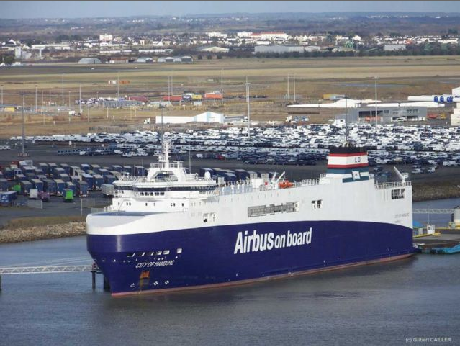

Slide 15
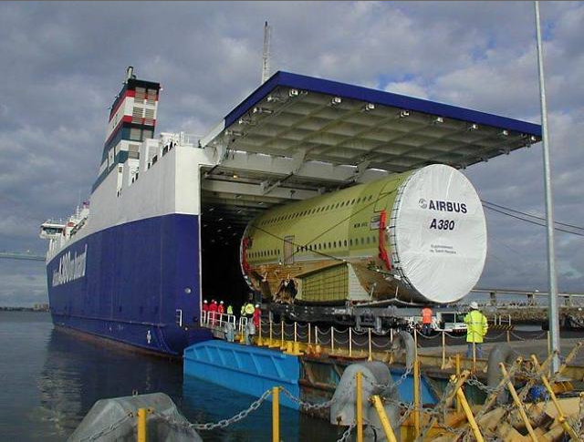
17

Slide 16
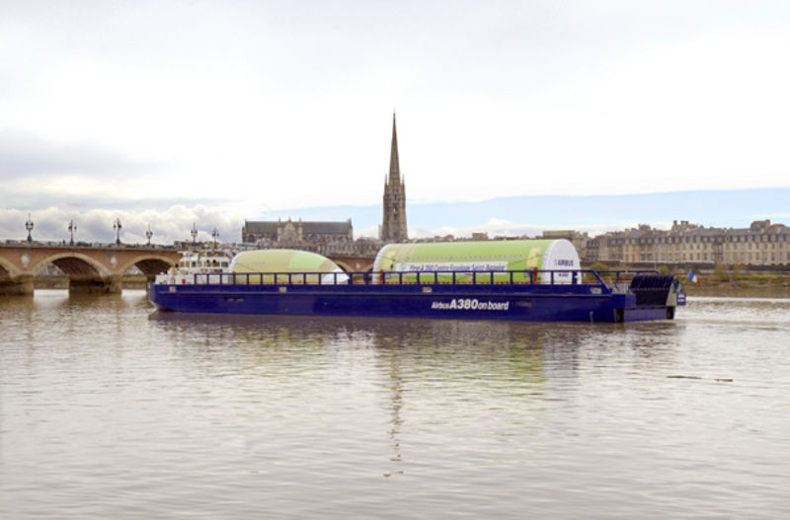

Slide 17
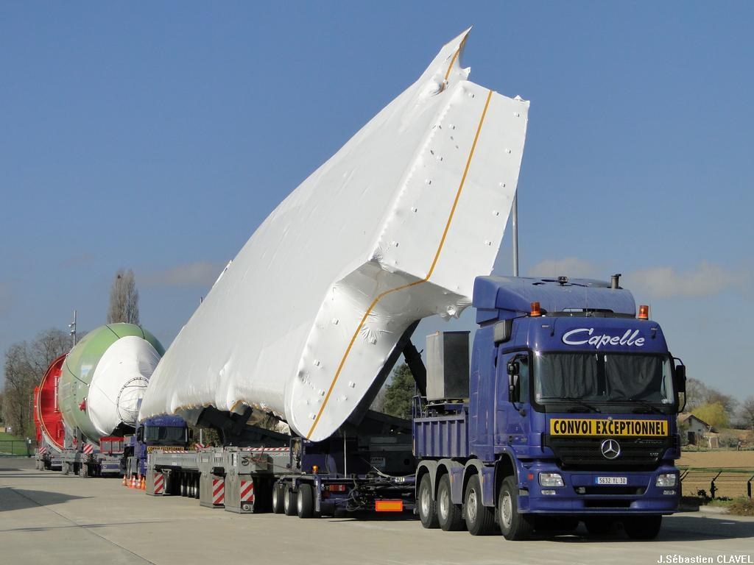

Slide 18
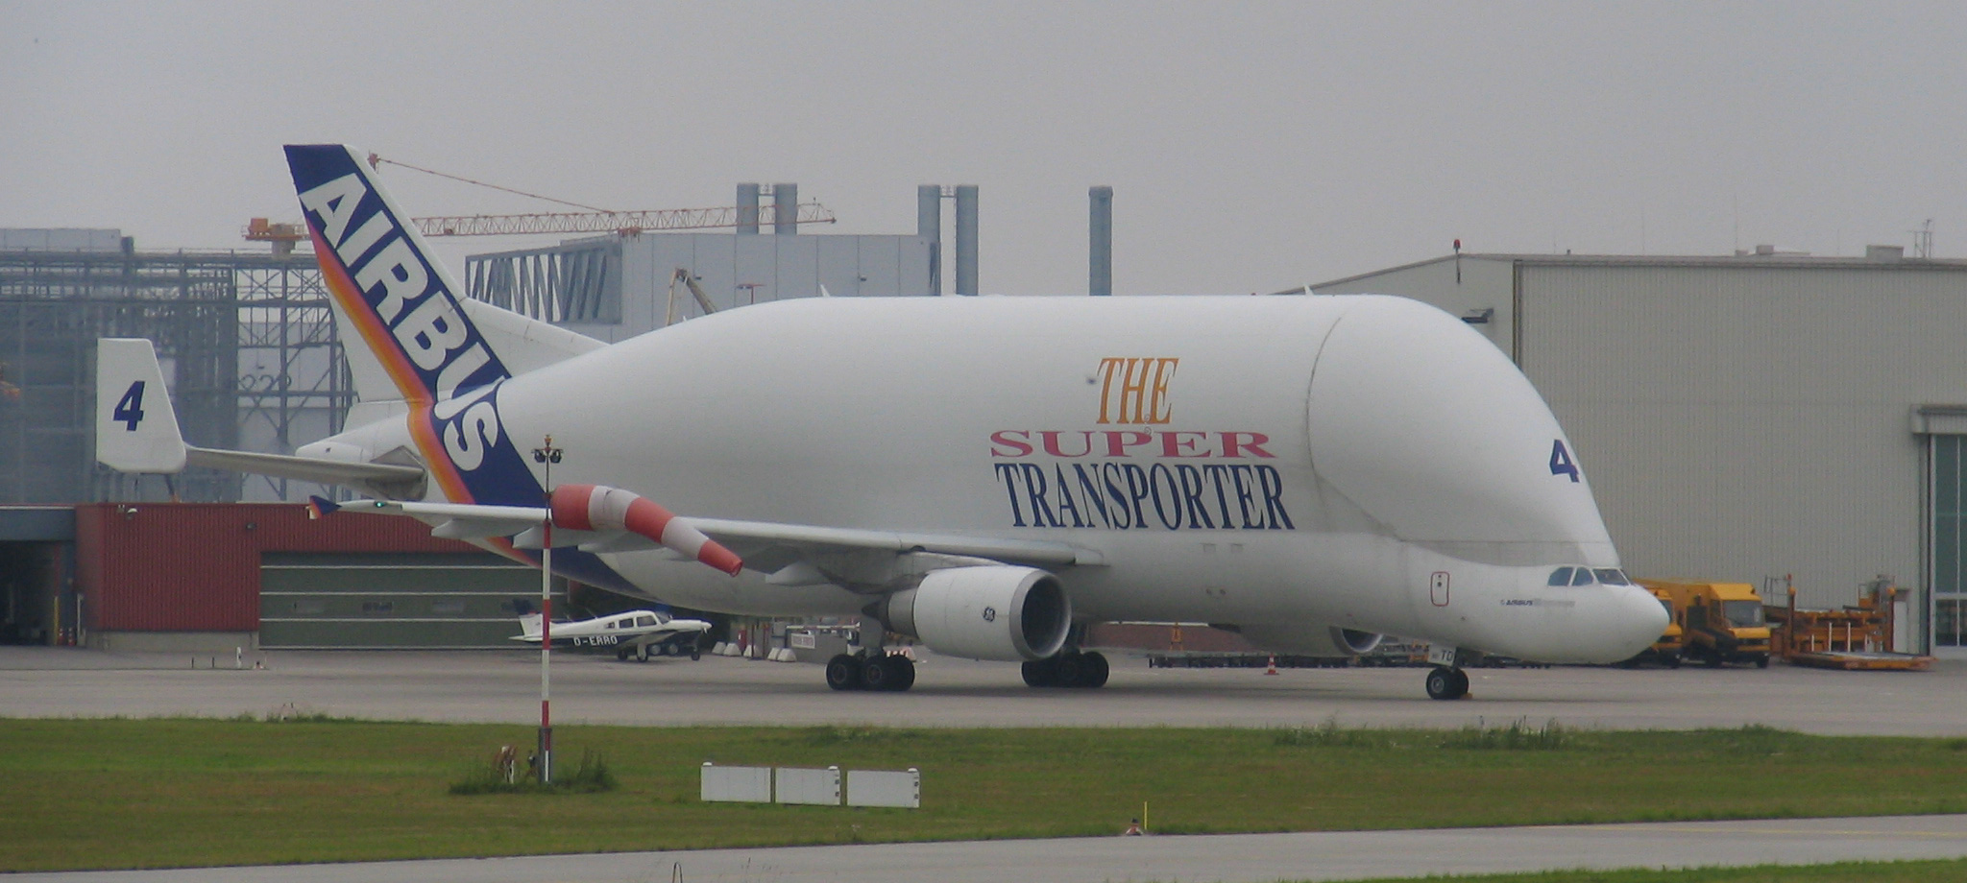

Slide 19
Doba dodání
cca 1 rok od data objednávky
max. výrobní kapacita: 4 letouny/měsíc
typická rychlost 2-3 letouny/měsíc
cena za standardní verzi: přes 8 miliard korun

Slide 20
Uspořádání sedadel (1/2)
klasické rozdělení (3 třídy): 525-555 sedadel
2 třídy: 644 sedadel
pouze economy class: 853 sedadel
speciální prodloužená verze A-380-1000: 1000 sedadel
pozn. (speciální soukromý model pro arabského šejka – cca 1 mld. USD): výtah mezi všemi 3 patry, velké spirálové schodiště, několik ložnic, prosklená podlaha pro výhled ven, lázně, koncertní halu a garáž pro vozidla

Slide 21
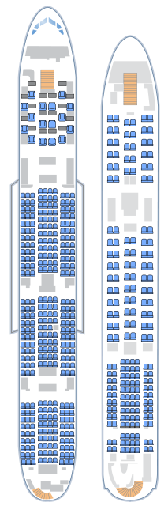
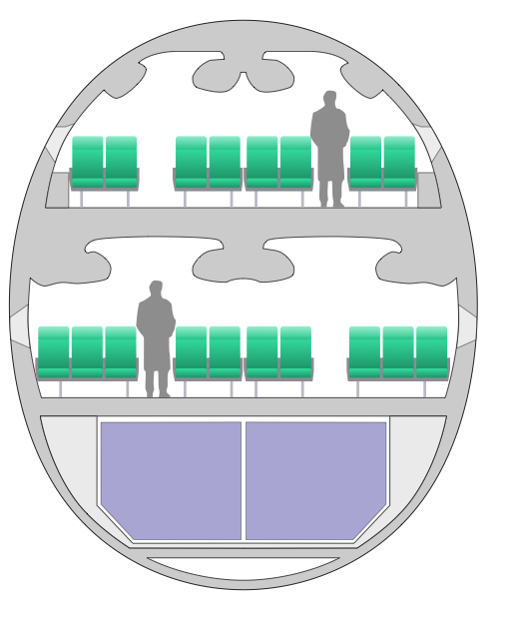
Uspořádání sedadel (2/2)

Slide 22
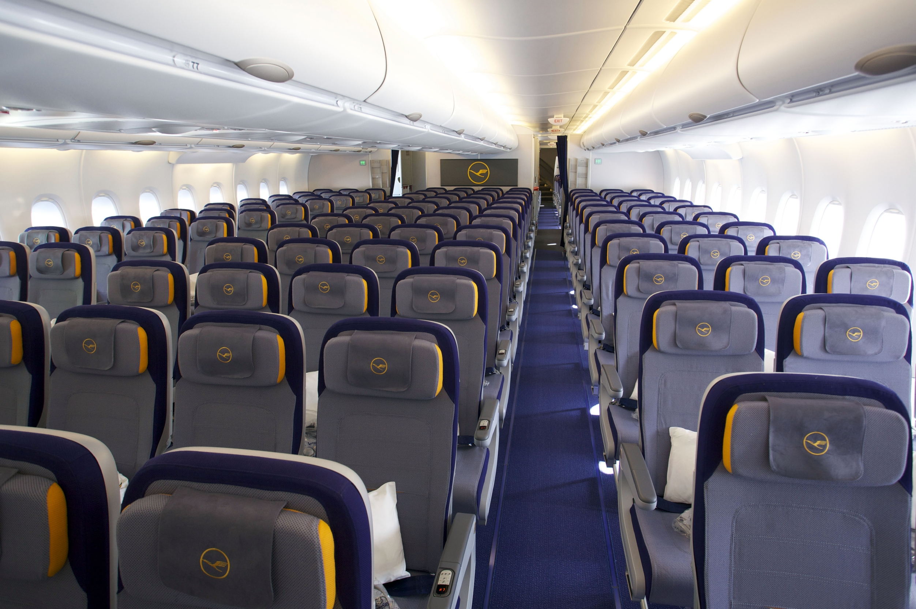

Slide 23
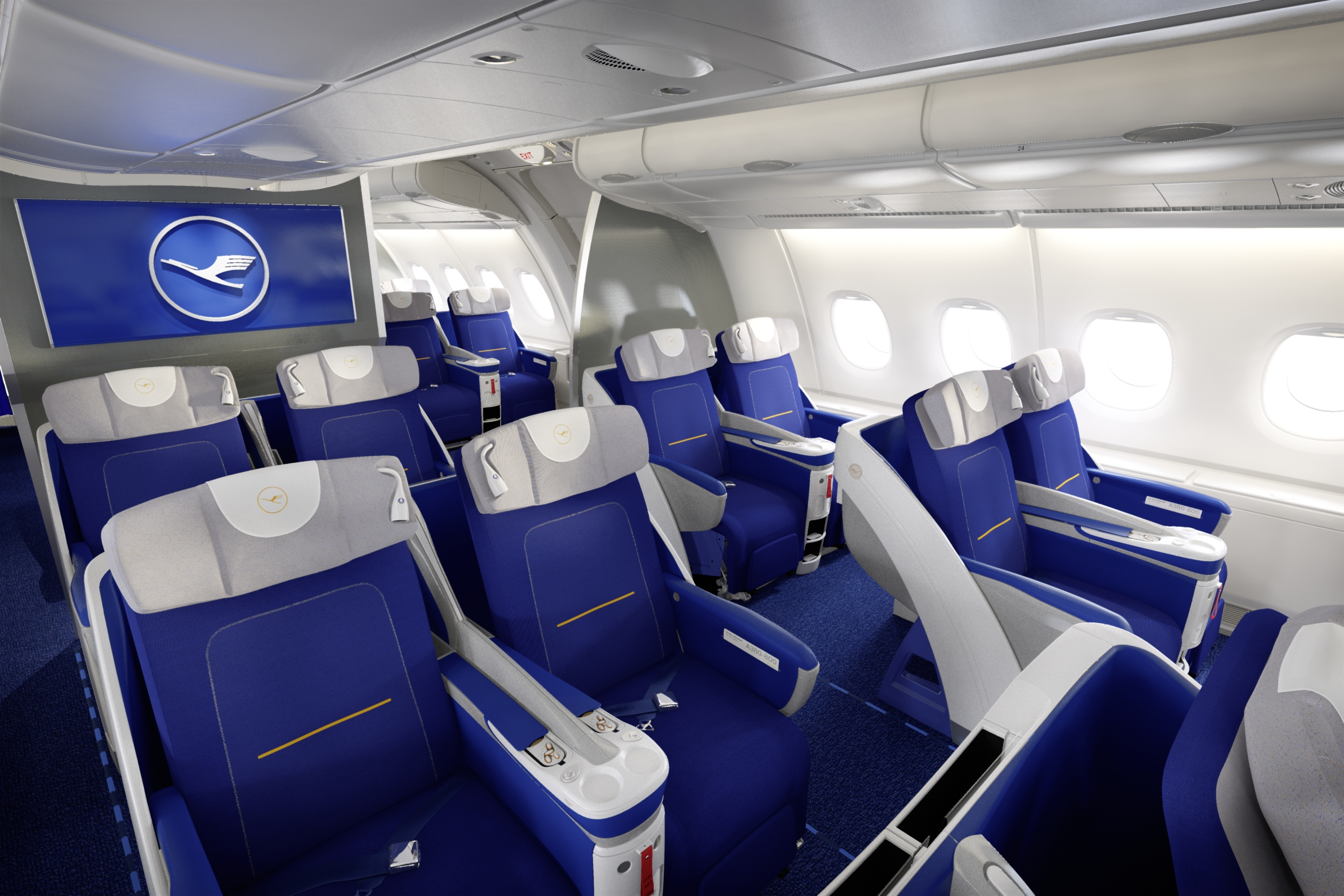

Slide 24
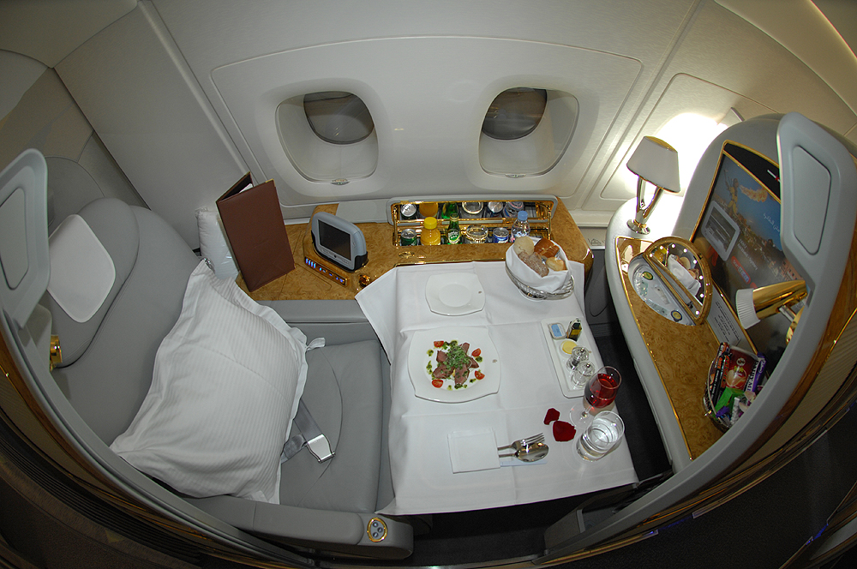

Slide 25
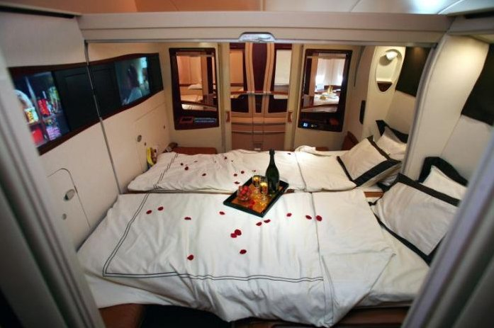

Slide 26
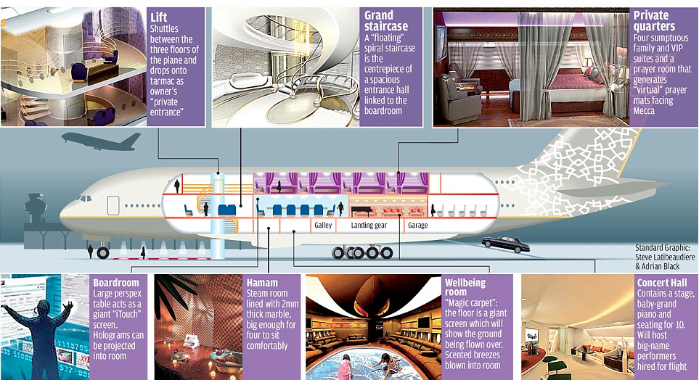

Slide 27
Závěr
srovnání s Boeing 747:
  o 15 - 20% nižší náklady na jedno sedadlo
  o 35% více sedadel
  o 45% větší prostor v m²
  dolet větší o 15%
úspora až 25% financí při nahrazení
např. 2x A330

